Slide 1

Valsts aizsardzības mācības kursa aktualitātes 2026./2027. m.g.
2026. gada 28. aprīlis, Rīga

Slide 2


Sanāksmes mērķis
Informēt izglītības iestādes un sadarbības partnerus par valsts aizsardzības mācības (VAM) kursa īstenošanu un aktualitātēm 2026./2027. m.g.

Slide 3
Dienas kārtība
11.00 - 11.15 | Jaunsardzes centra direktora uzruna | Centra direktors pulkvedis Valts Āboliņš
11.15 - 11.35 | Valsts aizsardzības mācības kursa prezentācija | Centra Plānošanas un izglītības departamenta (PID) direktors kapteinis Sergejs Fomenko
11.35 – 11.50 | Valsts aizsardzības mācības kursa pētījums un gaidāmās izmaiņas nākotnē VAM kursa izvērtējums | Centra direktora vietnieks mācību un izglītību jautājumos Uldis Zupa
11.50 – 12.10 | Pārtraukums
12.10 - 13.00 | Diskusija – jautājumi un atbildes | Centra direktors pulkvedis Valts Āboliņš Centra direktora vietnieks mācību un izglītību jautājumos Uldis Zupa Centra PID direktors kapteinis Sergejs Fomenko Centra Novadu pārvalžu vadītāji

Slide 4
VAM kursa aktualitātes (JC D)
1. Jauns nometņu koncepts
2. Dronu praktiskā ieviešana VAM kursa nodarbībās
VAM pētījums un gaidāmās izmaiņas nākotnē
3. eVAM klātienes īstenošana

Slide 5
Prezentācijas saturs
1
VAM kursa pamatojums
2
VAM kursa programma
3
VAM kursa mērķis un uzdevumi
4
VAM kursa apguve
5
VAM kurss vispārējās vidējās izglītības iestādē
6
VAM kurss profesionālā vidējās izglītības iestādē
7
VAM kursa 3 moduļi
8
eVAM īstenošana tālmācības izglītības programmā
9
2026. gada plānotās VAM nometnes
10
VAM kurss skaitļos līdz šim
11
VAM kursa izvērtējums

Slide 6

1
VAM kursa pamatojums
PAMATOJUMS
2018. gadā LR Saeimas lēmums par VAM iekļaušanu kā obligātu mācību kursu vidējās izglītības standartā
MK noteikumu Nr. 416 "Noteikumi par valsts vispārējās vidējās izglītības standartu un vispārējās vidējās izglītības programmu paraugiem“ grozījumi, stājas spēkā 01.09.2024.
Valsts aizsardzības mācības un Jaunsardzes likuma grozījumi (stāsies spēkā 01.09.2026.)
attiecas uz VAM tālmācības (eVAM) programmas realizēšanu

Slide 7
2
VAM kursa programma
PROGRAMMA
VAM kurss tiek īstenots Veselības, drošības un fiziskās aktivitātes mācību jomā
2 secīgi mācību gadi:
Vispārējā vidējā izglītības programmā – klātienē – 112 h;
Vispārējā vidējā izglītības programmā – eVAM – attālināti 56h un klātienē tālmācības izglītības iestādēs – 38h. Kopējais eVAM stundu skaits - 94h
Par VAM kursa īstenošanu un izglītojamo mācību sniegumu vērtēšanu atbildīgs Jaunsardzes centrs

Slide 8
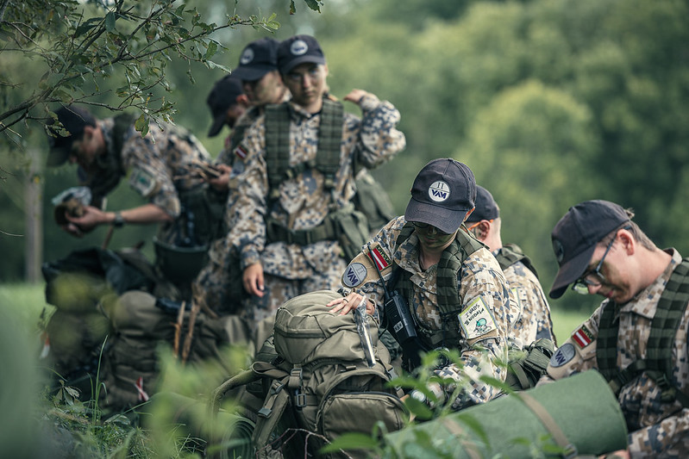
3
VAM kursa mērķis un uzdevumi
MĒRĶIS
UZDEVUMI
Sagatavot aktīvus un rīcībspējīgus sabiedrības locekļus, kuri spēj aizstāvēt sevi, līdzcilvēkus un valsti
attīstīt uz pilsoniskām vērtībām un pilsonisko apziņu balstītu Latvijai piederīgu personību
attīstīt un veidot izpratni par valsts aizsardzības prasmēm
patstāvīgi pilnveidot savu fizisko sagatavotību (t.sk., veicot specifiskus militāros vingrinājumus)
pilnveidot zināšanas un prasmes, kas dod iespēju izglītības turpināšanai un karjeras veidošanai valsts aizsardzībā
veicināt interesi par dienestu Nacionālajos bruņotajos spēkos, militāro specialitāšu daudzveidību

Slide 9

4
VAM kursa apguve
TIEK ĪSTENOTS KLĀTIENĒ
NETIEK ĪSTENOTS
Vispārējās un profesionālās vidējās izglītības programmās
Kultūras ministrijas padotībā esošo profesionālās izglītības iestāžu programmās notiek pēc individuāla plāna
Starptautiskajās skolās, ieslodzījuma vietās
TIKS ĪSTENOTS
Neklātienes un tālmācības izglītības programmās jauktā formā - attālināti un klātienē (01.09.2026.)

Slide 10
5
VAM kurss vispārējās vidējās izglītības iestādē
Viena mācību diena vienu reizi mēnesī
(izņemot septembri un janvāri)
10. klase
11. klase
METODE
56 mācību stundas mācību gada ietvaros VAM 1. mācību gadā
56 mācību stundas mācību gada ietvaros VAM 2. mācību gadā
Vienā dienā 8 mācību stundas
Vienā dienā 8 mācību stundas

Slide 11
6
VAM kurss profesionālās vidējās izglītības iestādē
Viena mācību diena vienu reizi mēnesī
(izņemot septembri un janvāri)
1. un 2. kurss vai 2. un 3. kurss
VAM kursa īstenošanu plāno, izvērtējot tehnikuma mācību (prakses) specifiku
METODE
56 mācību stundas mācību gada ietvaros
Vienā dienā 8 mācību stundas
56 mācību stundas mācību gada
ietvaros
Vienā dienā 8 mācību stundas

Slide 12

7
VAM kursa 3 moduļi
1. Pilsoniskā aktivitāte valsts drošības kontekstā
(6 stundas)
2. Noturība krīzes situācijās un vadība
(4 stundas)
3. Valsts aizsardzības iemaņas
(102 stundas)

Slide 13

VAM kursa moduļi
1. Pilsoniskā aktivitāte valsts drošības kontekstā
Laiks moduļa apguvei
6 mācību stundas
Moduļa apguves mērķis:
veidot un nostiprināt izpratni
par valsts attīstības un aizsardzības pamatprincipiem un individuālās pilsoniskās atbildības nozīmi, radot gribu aizsargāt Latviju
attīstīt un stiprināt
uz pilsoniskām vērtībām un apziņu balstītu Latvijai piederīgu personību

Slide 14
VAM kursa moduļi
2. Noturība krīzes situācijās un vadība
Laiks moduļa apguvei
4 mācību stundas
Moduļa apguves mērķis:
iepazīstoties ar visaptverošas valsts aizsardzības sistēmu,
veidot izpratni par indivīda lomu valsts drošības stiprināšanā

Slide 15
VAM kursa moduļi
3. Valsts aizsardzības iemaņas
Laiks moduļa apguvei
102 mācību stundas
Moduļa apguves mērķis:
veidot un attīstīt rīcībai krīzes situācijā un valsts aizsardzībai noderīgas prasmes
veicināt mērķtiecīgu izglītošanos valsts aizsardzības jomā, biedriskuma, līderības, drošsirdības, disciplīnas veidošanā un patstāvīgā fizisko spēju pilnveidošanā
rosināt interesi izglītības turpināšanai un karjeras veidošanai visaptverošas valsts aizsardzības sistēmas ietvaros
kļūt par aktīvu, mobilu un rīkoties spējīgu sabiedrības locekli, kurš vēlas, prot un spēj aizstāvēt sevi, līdzcilvēkus un Latviju krīzes gadījumā

Slide 16
8
eVAM īstenošana tālmācības izglītības programmā
eVAM klātienes kurss pielīdzināms apmācībai, kuru apguvušas personas militārās pamatapmācības ietvaros - NBS profesionālajā dienestā, Zemessardzē vai rezervistu apmācībā.
eVAM pedagogi – Centra jaunsargu instruktori
eVAM 1.m.g.- attālināti (sākot no 2026./2027.m.g.)
eVAM 2.m.g.- klātienē (no 2027./2028.m.g.)
METODE
eVAM 2. m.g. klātiene tiks īstenota 5 secīgās dienās kādā Centra iepriekš piedāvātā, izglītojamajam izvēlētā, periodā
Klātienes sadaļa ir jāapgūst visā vidējās izglītības posmā

Slide 17
2026. gadā plānotās VAM nometnes
Pamata militāro prasmju 10 dienu nometne
Skrunda
Pamata militāro prasmju 10 dienu nometne
Latgale,Meža Mackeviči
Bezpilota gaisa kuģu 10 dienu nometne
Kuldīgas novads, Dzelda
Līderības
10 dienu nometne
Subate
Bezpilota gaisa kuģu 10 dienu nometne
Latgale, Meža Mackeviči
Pirmās palīdzības 10 dienu nometne Liepāja
Militārā transporta «Patria» 10 dienu nometne
Valmiera
Pamata militāro prasmju un pirmās palīdzības
19 dienu nometne
Mārupes novads
Bezpilota gaisa kuģu izstrādes 10 dienu nometne
Murjāņu sporta ģimnāzija
Speciālo spēku
10 dienu nometne
Murjāņu sporta ģimnāzija
Pamata militāro prasmju 10 dienu nometne
Alūksne
Bezpilota gaisa kuģu 10 dienu nometne
Rīga, RTU
Jūnijs
Jūlijs
Augusts

Slide 18
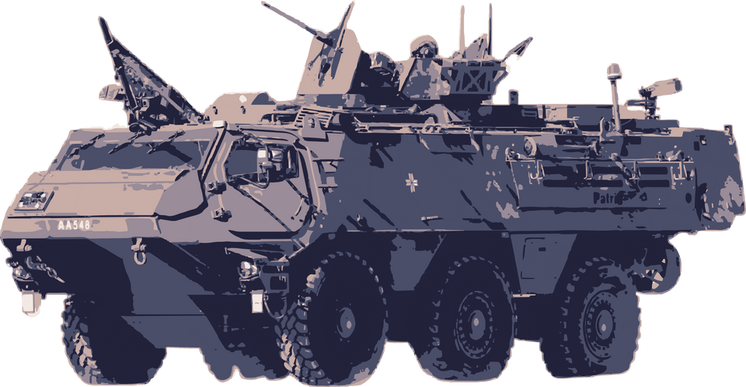









9
2026. gadā plānotās VAM nometnes
SPECIĀLO SPĒKU NOMETNE
10.07. – 19.07. MURJĀŅU SPORTA ĢIMNĀZIJA
32 jaunieši
MILITĀRĀ TRANSPORTA “PATRIA” NOMETNE
11.08. – 20.08. VALMIERA
32 jaunieši
BEZPILOTA GAISA KUĢU NOMETNE
28.06. – 06.07. DAUGAVPILS NOVADS
11.08. – 20.08. KULDĪGAS NOVADS
AUG Rīga, RTU
32 jaunieši x3
PIRMĀS PALĪDZĪBAS NOMETNE
07.07. – 15.07. LIEPĀJA
32 jaunieši
PAMATA MILITĀRĀS PRASMES
09.07. – 18.07. DAUGAVPILS NOVADS
22.07.– 31.07. ALŪKSNE
04.07. – 22.07. MĀRUPES NOVADS (19 dienas)
27.06. – 07.07. SKRUNDA
108 jaunieši x 4
LĪDERĪBAS NOMETNE
4.06. - 13.06. Subate
32 jaunieši

Slide 19
10
VAM kurss skaitļos līdz šim
Mācību gads | 2018./ 2019. | 2019./ 2020. | 2020./ 2021. | 2021./ 2022. | 2022./ 2023. | 2023./ 2024. | 2024./ 2025. | 2025./ 2026.
Izglītības iestāžu skaits | 13 | 53 | 69 | 97 | 182 | 147 | 274 | 268*
Izglītojamo skaits mācību gadā | 162 | KOPĀ: 1018 VAM1: 875 VAM2: 143 | KOPĀ: 2043 VAM1:1326 VAM2: 717 | KOPĀ: 5359 VAM1: 4175 VAM2: 1184 | KOPĀ: 15354 VAM1: 9544 VAM2: 5810 | KOPĀ: 10386 VAM1: 6910 VAM2: 3476 | KOPĀ: 25832 VAM1:17430 VAM2: 8402 | KOPĀ: 33392 VAM1: 17334 VAM2: 16058
Izglītojamo skaits nometnē | 67 | VAM1: 73 VAM2: 41 | VAM1: 0 VAM2: 45 | VAM1: 163 | VAM1: 152 VAM2: 165 | VAM1: 152 VAM2: 58 VAM23: 49 | VAM: 117 | Plānots: 11 VAM nometnes vasaras periodā
VAM instruktori | 13 | 43 | 65 | 120 | 310 | 220 | 308 | 320
Notes:
* Izglītības iestāžu skaits samazinājies dēļ reorganizācijas

Slide 20
Centra mājas lapa
https://jc.gov.lv/lv/valsts-aizsardzibas-maciba
VAM 1.mācību gada un VAM 2.mācību gada tematu plāni
VAM kursa programma
VAM izglītojamo vērtēšanas kārtība

Slide 21


PALDIES!

